Slide 1
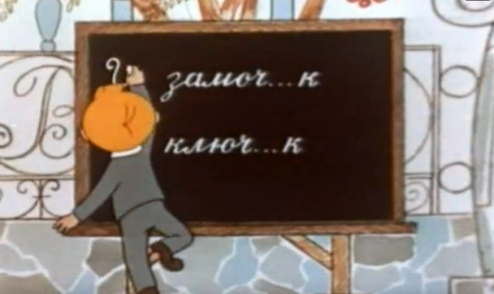
Правописание суффиксов
имён существительных –ЕК-, -ИК-
Подготовила учитель начальных классов
ГБОУ школа № 489
Московского района Санкт-Петербурга
Ширяева Ирина Николаевна ©
Санкт-Петербург
2023 г.

Slide 2

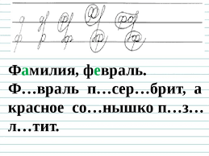

Slide 3
Словарь: ьнел, ьшил, ашпал, ьрегал,
ацинтсел

Slide 4
Четвёртый лишний
Грач..м, , калач..м, морж..м
Ландыш..м, , рощ..й, чаш..й.
чащ..й
багаж..м
Чащ..й,
багаж..м

Slide 5
Суффикс
Знаю | Не знаю
Часть слова
Как правильно писать
Стоит после корня
Служит для образования
новых слов

Slide 6
Правописание суффиксов
имён существительных –ик- -ек-
Узнаем
когда пишется суффикс –ек- или -ик-
Научимся
правильно писать слова с
этими суффиксами
Закрепим
свои знания и умения

Slide 7
Алгоритм написания гласной в суффиксах –ик- и –ек-
1.Изменим форму слова
Используй слова помощники: нет, много.
2. Смотрим на гласную в суффиксе.
Если сохранилась,
то пишем - ик.
Если исчезла,
то пишем - ек.

Slide 8
Проверим!
Слоника - слоник
Хвостика - хвостик
Лучика - лучик
Комочка - комочек
Уголочка - уголочек
Звоночка - звоночек

Slide 9

Проба пера
Дожд..к, луч..к, листоч.. к, комар..к, куст..к, птенч..к.

Slide 10
Суффикс
Знаю | Не знаю
Часть слова
Как правильно писать
суффиксы –ек- -ик-
Стоит после корня
Служит для образования
новых слов

Slide 11
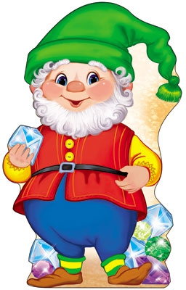
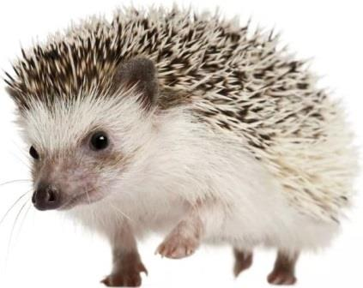

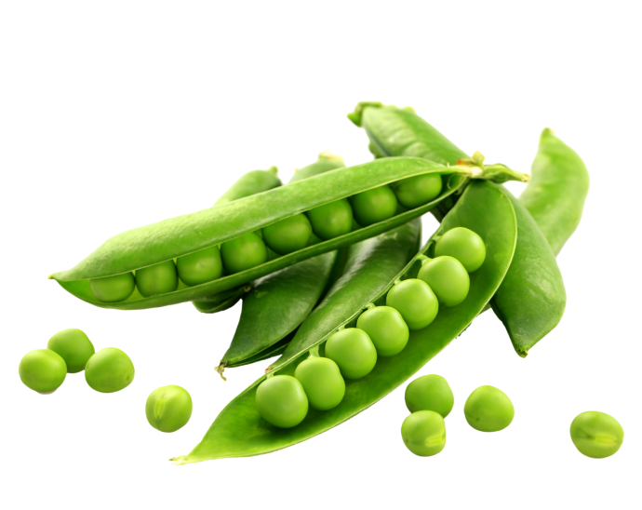

Картинный диктант

Slide 12
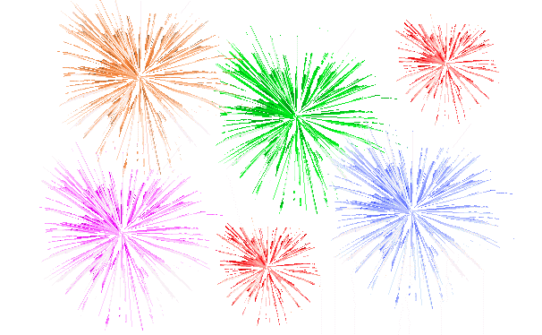
Урок окончен.
Всем спасибо!

Slide 13
Интернет-ресурсы
Горошек https://lipetsk.dikorosprom.ru/images/uploads/bd920abb71a1e2e13b90571a6106a714.png
Цветочек https://avatanplus.com/files/resources/mid/5c2e1508b745816814022a2f.png
Гномик https://www.c-5.ru/images/cms/data/plakaty/plakat-vyrubnoj-gnomik-f-7850.jpg
Кораблик https://skazki.land/api/get-resized-image/korablik-69901.png?width=1024&height=1024&fit=inside
Ёжик https://xn--80aihgmnea2n.xn--p1ai/upload/iblock/91c/iqe1pl9y505wqgvmudt84mft8zq709s6.jpg
замочек и ключик https://www.google.com/url?sa=i&url=https%3A%2F%2Faliexpress.ru%2Fitem%2F10
05002488847510.html&psig=AOvVaw3o6ymBZY46iTiqcGKGEkUV&ust=1676538240425000&source=images&
cd=vfe&ved=0CA0QjRxqFwoTCMC4h-yVl_0CFQAAAAAdAAAAABAG
Минутка чистописания https://multiurok.ru

